Slide 1
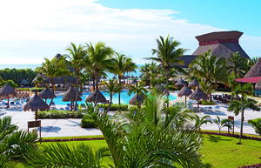
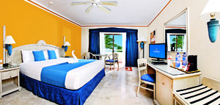


Le Club Jet tours
Hacienda Tulum

Slide 2

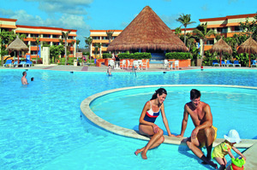
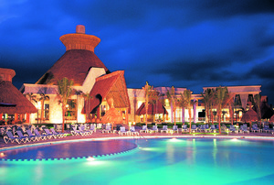
Club Jet tours Hacienda Tulum
Sélectionné de longue date par Jet tours pour sa situation privilégiée au cœur du vaste domaine Grand Bahia Principe, le Club Hacienda Tulum lové le long d’une longue plage de sable fin de la mer des Caraïbes offre des prestations hôtelières de grande qualité dans une végétation luxuriante.
L’hébergement que vous voulez :
282 chambres réparties dans des bâtiments de 2 étages. Toutes sont équipées de 2 lits (2 x 120 cm à partager) ou d’un grand lit (2 m x 2 m), salle de bains, sèche-cheveux, climatisation, TV satellite, Wi-fi (avec supplément), téléphone, coffre (payant), minibar (eau, soda, bière), nécessaire à thé ou café, coin-salon, balcon ou terrasse. Chambres doubles de 31 m² standard (maximum 2 adultes et 2 enfants (1 de moins de 12 ans et 1 de moins de 16 ans) ou 3 adultes - type D), Junior Suites de 37 m² avec sofa, baignoire hydromassage et service de chambre en soirée (maximum 2 adultes et 2 enfants (1 de moins de 12 ans et 1 de moins de 16 ans) ou 3 adultes et 1 enfant - type J). Nombre limité de chambres standard à tarif promotionnel (type I).
Le + qui change tout :
La proximité des sites de Tulum, Coban Chichen Itza et Ek Balam
La qualité de la restauration et le large choix de restaurants
Le Spa
Le Delphinarium
Le Pack Activ' Golf

Slide 3
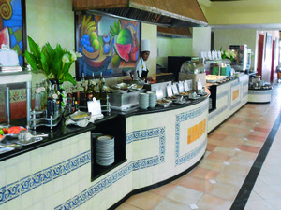
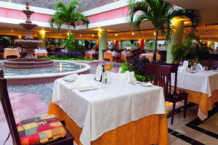
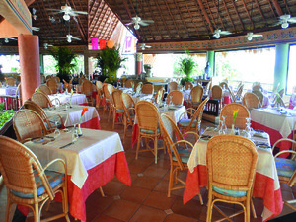
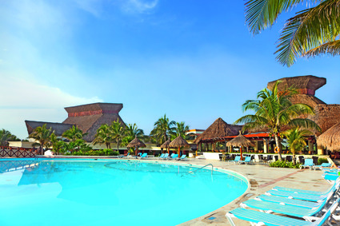
Club Jet tours Hacienda Tulum
La restauration que vous aimez :
Le restaurant « Le Tequila » de l’Hacienda vous accueille tous les jours pour les petits déjeuners et déjeuners servis sous forme de buffets.
Le restaurant principal « Yucatan » de la partie Tulum vous accueille tous les soirs avec des buffets à thème.
8 restaurants à la carte vous sont proposés sur réservation pour le dîner 4 fois/semaine : mexicain, international, italien, brésilien, méditerranéen, fruits de mer et poisson, japonais et le gourmet.

Slide 4
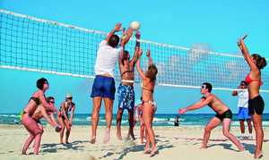
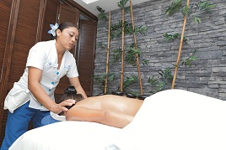
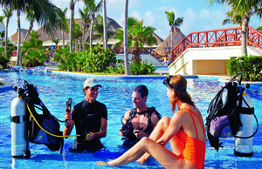
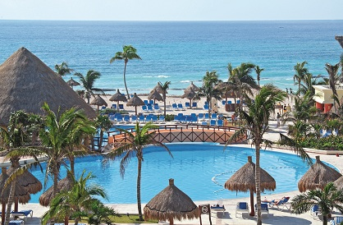
Club Jet tours Hacienda Tulum
Les services dont vous disposez :
Prêt de serviettes de plage. L’Hacienda est proche des animations, les activités et services sont répartis sur tout le domaine, petit train navette pour circuler dans l’hôtel,. Boutiques, blanchisserie et salon de coiffure.
Bon à savoir :
Accès Wi-fi gratuit à la réception (1h/jour et par appareil)
Point Internet (30 min gratuites/jour) près de la réception « Diamond »

Slide 5
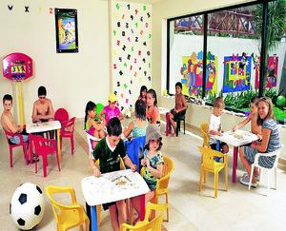
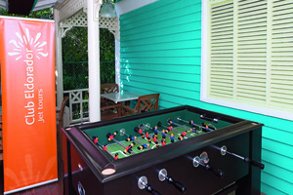
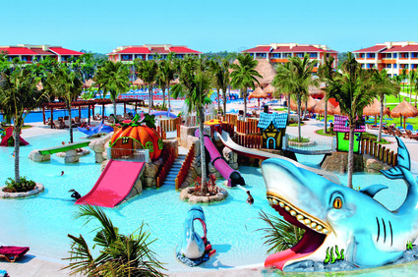
Club Jet tours Hacienda Tulum
La famille d'abord :
L’équipe du Mini-Jet accueille vos enfants de 4 à 7 ans et de 8 à 12 ans toute la saison 6j/7 de 9h à 17h30 et leur propose un large programme d’activités ludiques, sportives et manuelles : aquapark, jeux à la piscine, mini disco… un programme varié !
Le Studio réservé aux ados est ouvert 6j/7 de 10h à 17h pendant les vacances scolaires. Au programme : espace Internet, baby-foot, shooting photos… En extérieur, selon les envies de chacun : football, water-polo… Les ados ne sont pas prêts de s'ennuyer !
Pour la famille :
Le club dispose de chambres pouvant accueillir jusqu’à 2 adultes et 2 enfants. Les Junior suites, plus spacieuses, offrent un plus grand confort. Les familles pourront profiter du confort de nos structures et des espaces dédiées aux enfants.

Slide 6
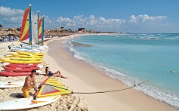
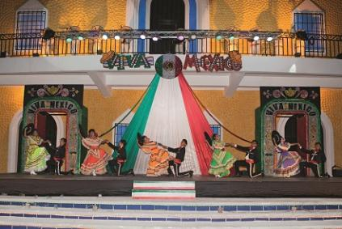
Club Jet tours Hacienda Tulum
L'Ambiance et le sport :
Sports et loisirs: Profitez de la piscine, de l'aquapark ou du delphinarium pour une longue nage avec les dauphins (avec supplément). Chaque jour, un programme de sports et d’activités à découvrir! Aérobic, aquagym, tennis de table, pétanque, vélo, water-polo, water volley, plongée avec masque et tuba. Une fois par semaine : initiation à la plongée sous-marine en piscine.
Avec participation : centre de plongée, delphinarium, cours de tennis avec un moniteur confirmé, jet ski et parachute ascensionnel (à proximité).
Les Jet Schools : vos cours collectifs de sport. Pour découvrir ou vous perfectionner au fitness (body sculpt, abdofessiers, stretching).
Le + de l'animation :
Au Spa, à la plage, au bord d'une des piscines ou le soir au Tulum bar, ambiance musique jazz…
Les concerts live, spectacles et cabarets, la discothèque réservée aux plus de 18 ans à l'Hacienda Dona Isabel…

Slide 7
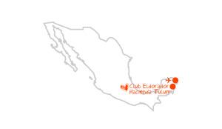

Club Jet tours Hacienda Tulum

Slide 8
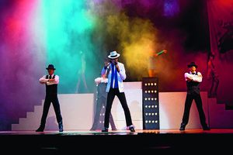

Club Jet tours Hacienda Tulum
Votre formule tout compris :
Repas:
Petit déjeuner jusqu’à 10h30. Déjeuner au restaurant principal ou dans l’un des snacks Dîner au restaurant principal ou 4 fois par semaine dans l’un des 9 restaurants à la carte. Snacks toute la journée.
Repas:
Boissons locales servies jusqu’à 23h dans les bars de l’Hacienda, du Tulum, dans ceux de la partie "Hacienda Doña Isabel" et à la discothèque jusqu’à 2h du matin
Eau et vin local pendant les repas.
Sports & loisirs: large choix d’activités (voir slide dédiée).
Accès aux clubs: pour les enfants & ados

